Slide 1


Дипломный проект «Программное средство автоматизированной поддержки деятельности отдела клиентского сопровождения иностранных студентов учреждения высшего образования»
Студент группы 814301 ШИНОДА Магди
Научный руководитель
старший преподаватель кафедры ПИКС
КАЗЮЧИЦ Владислав Олегович
Минск 2022

Slide 2
ЦЕЛЬ ДИПЛОМНОГО ПРОЕКТА
Целью дипломного проекта является разработка программного средства автоматизированной поддержки деятельности отдела клиентского сопровождения иностранных студентов учреждения высшего образования .
ЗАДАЧИ ДИПЛОМНОГО ПРОЕКТА
представить алгоритмы, реализующие бизнес-логику разрабатываемого программного средства;
выполнить проектирование программного средства;
разработать программное средство автоматизированной поддержки деятельности отдела клиентского сопровождения иностранных студентов учреждения высшего образования ;
провести технико-экономическое обоснование эффективности разработки и реализации программного средства.

Slide 3
АКТУАЛЬНОСТЬ ТЕМЫ
Предпосылки. Отсутствие специализированного ПО для:
управления сопровождением иностранных студентов;
анализа информации по рабочим процессам;
совмещения скорости работы и возможности полноценного управления данными.
Каждому иностранному студенту приходится посещать многие учреждения для получения визы, простояв в немалых очередях. При этом, зачастую в работе данных сервисов не предусмотрена автоматизация управления (производятся ручные заполнение услуг, обработка данных, управление рекламными акциями и т.д.). Дипломный проект нацелен на изучение данной проблемы и создание ПО для её решения.

Slide 4
АВТОМАТИЗАЦИЯ ПРОЦЕДУРЫ УПРАВЛЕНИЯ
Автоматизация процедуры управления важна для предприятия, так как:
позволяет сократить затраты ресурсов на низкоуровневые задачи;
тем самым, позволяет задействовать человеческие ресурсы более грамотно;
позволяет, за счёт вышеперечисленных факторов, увеличить прибыль.

Slide 5
ТЕХНОЛОГИИ
ПО разработано с использованием самых современных технологий, нацеленных на совместное применение и наиболее удобных для решения выбранной задачи:
Язык программирования (ООП) – JAVA.
Шаблонизатор Thymeleaf для добавления динамики html страницам.
Технология REST API для обмена данными между клиентом и сервером.
СУБД PostgreSQL для работы с БД.

Slide 6
АРХИТЕКТУРА ПРОГРАММНОГО СРЕДСТВА
Программное средство имеет трёхуровневую архитектуру:
Сервер с СУБД PostgreSQL.
Сервер с бизнес-логикой на JAVA.
Клиент для отображения на Thymeleaf.
Сущности системы, представлены на информационной модели системы далее на слайде.
Диаграмма классов также представлен далее на слайде.

Slide 7
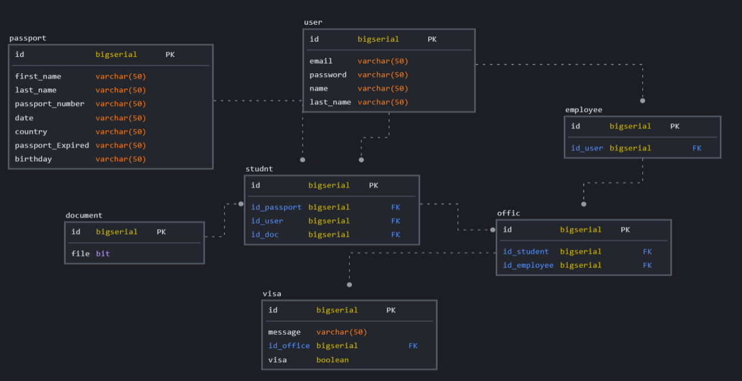
Схема базы данных

Slide 8
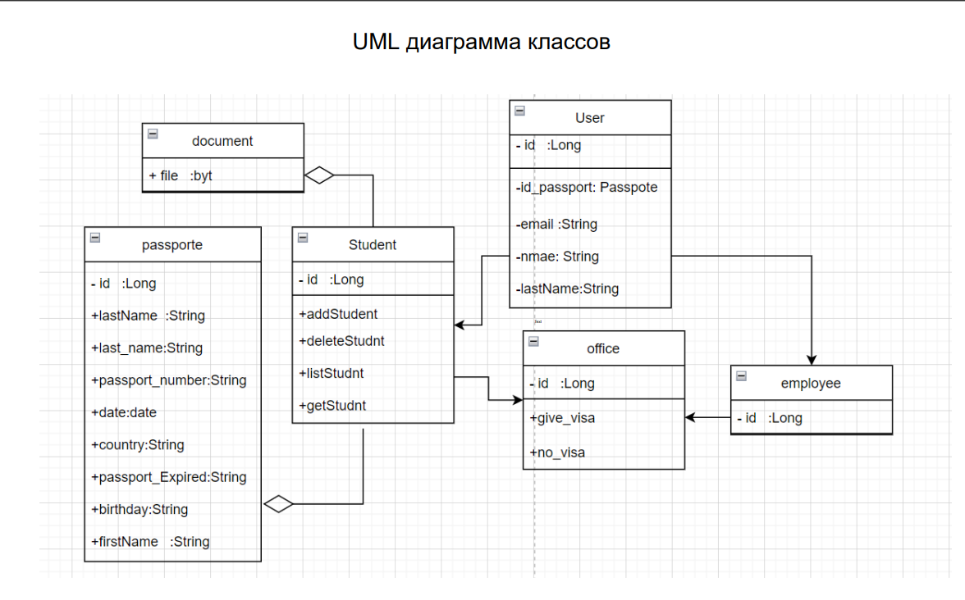

Slide 9
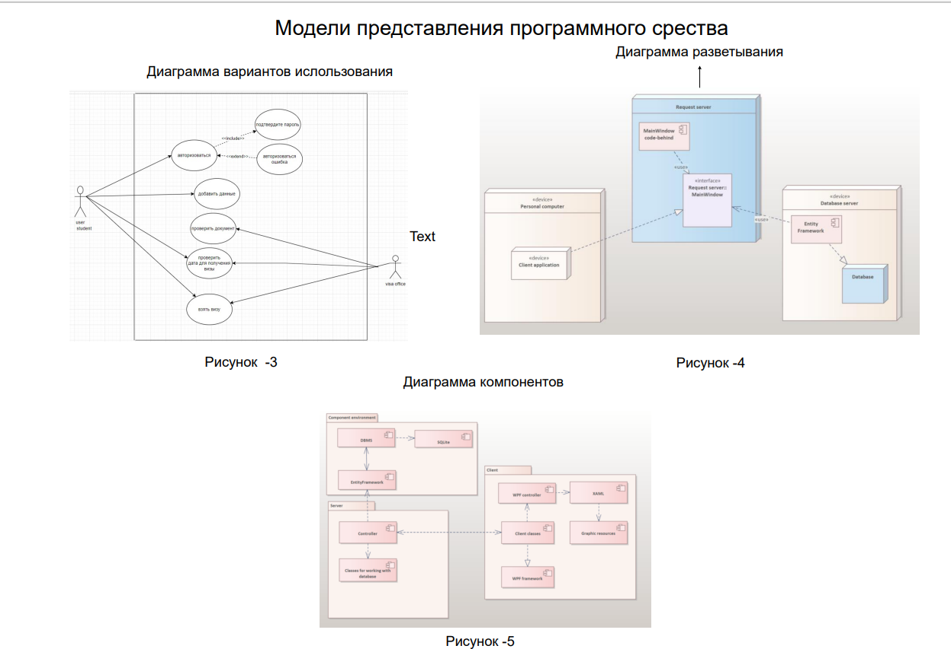

Slide 10
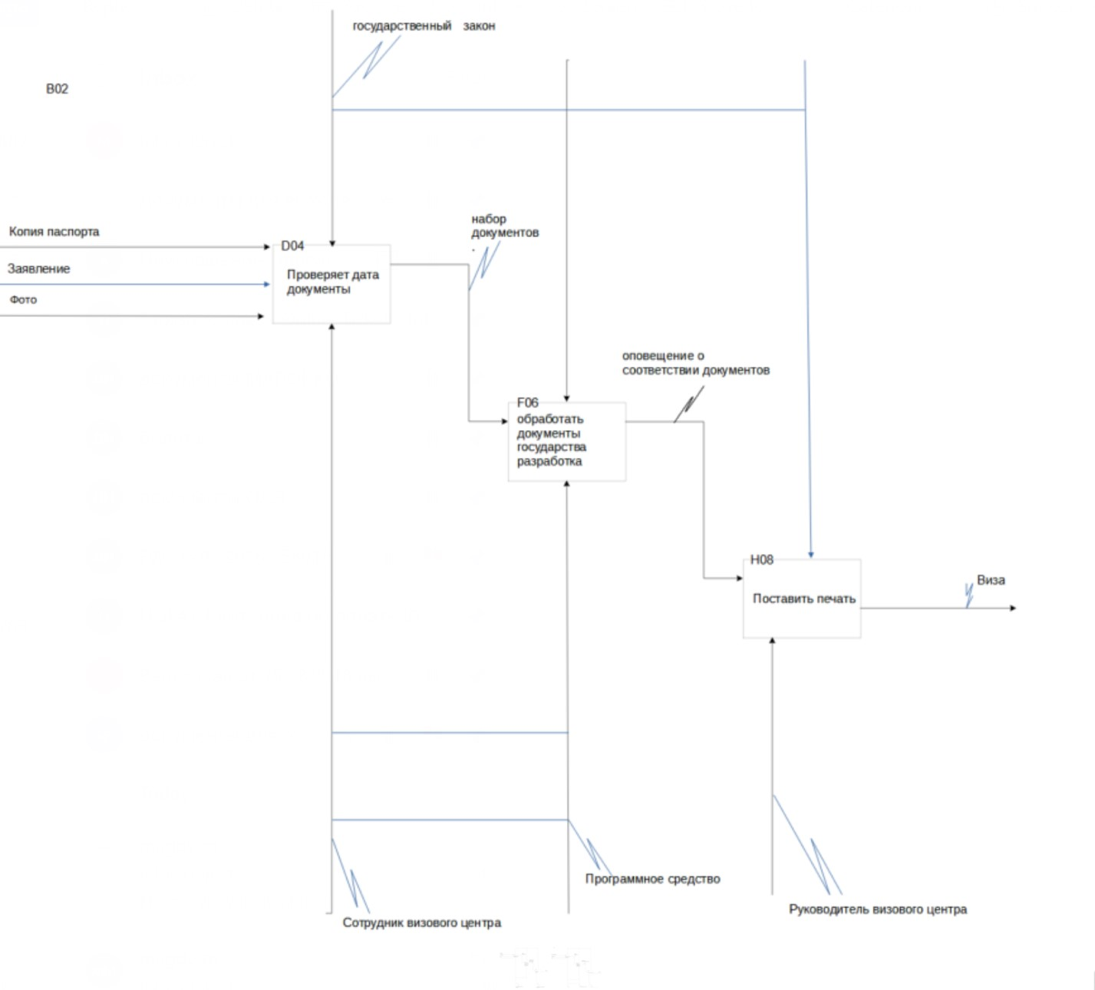
Контекстная диаграмма TO-BE

Slide 11
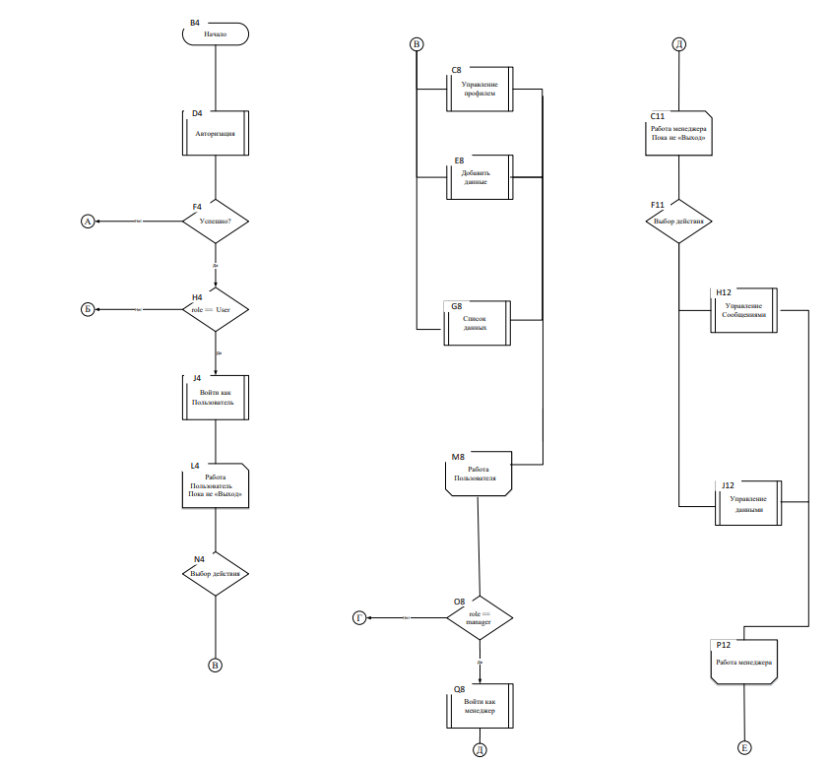
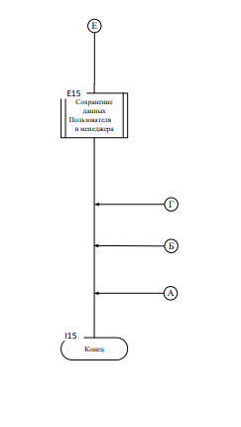
СХЕМА АЛГОРИТМА

Slide 12
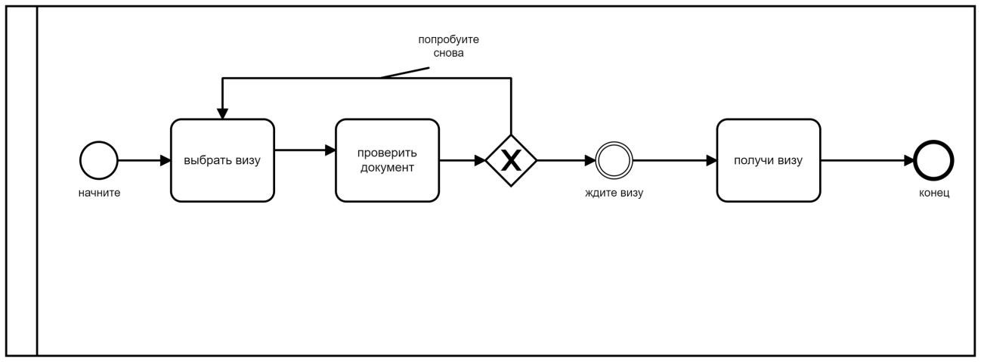
Диаграмма бизнес-процесса

Slide 13
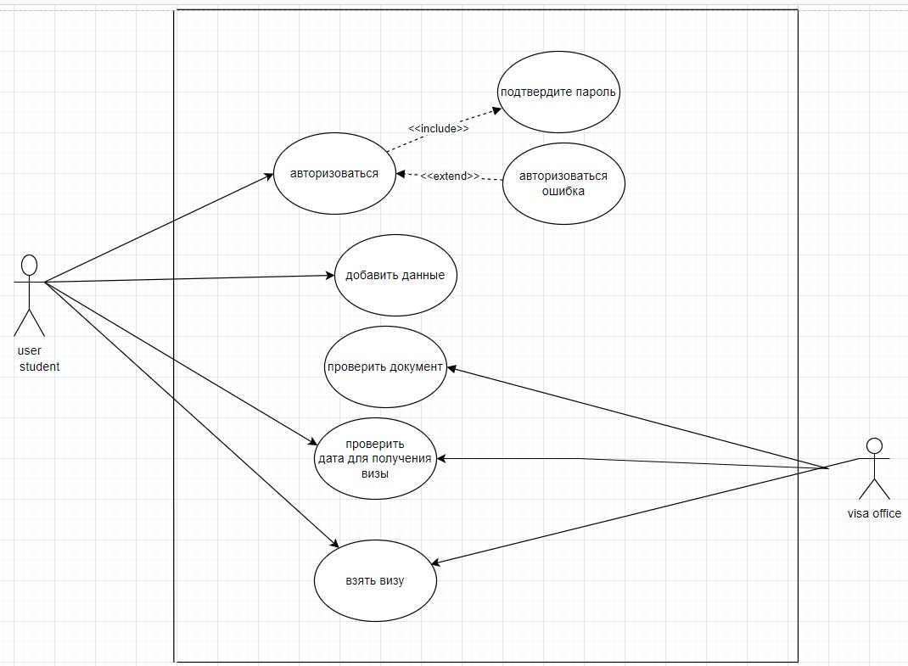
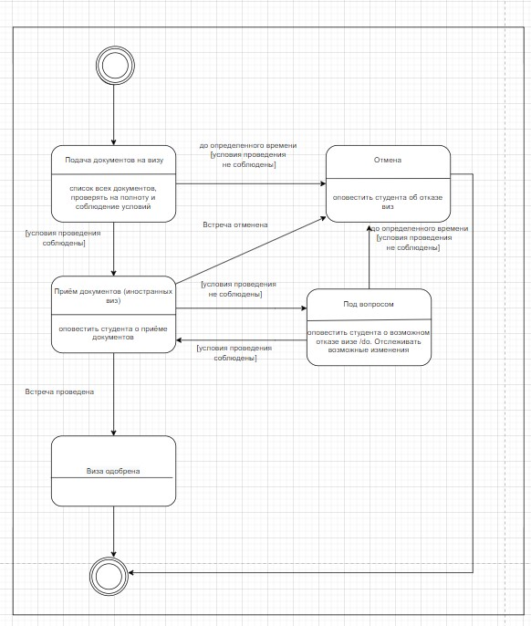
КОНЦЕПТУАЛЬНАЯ МОДЕЛЬ

Slide 14
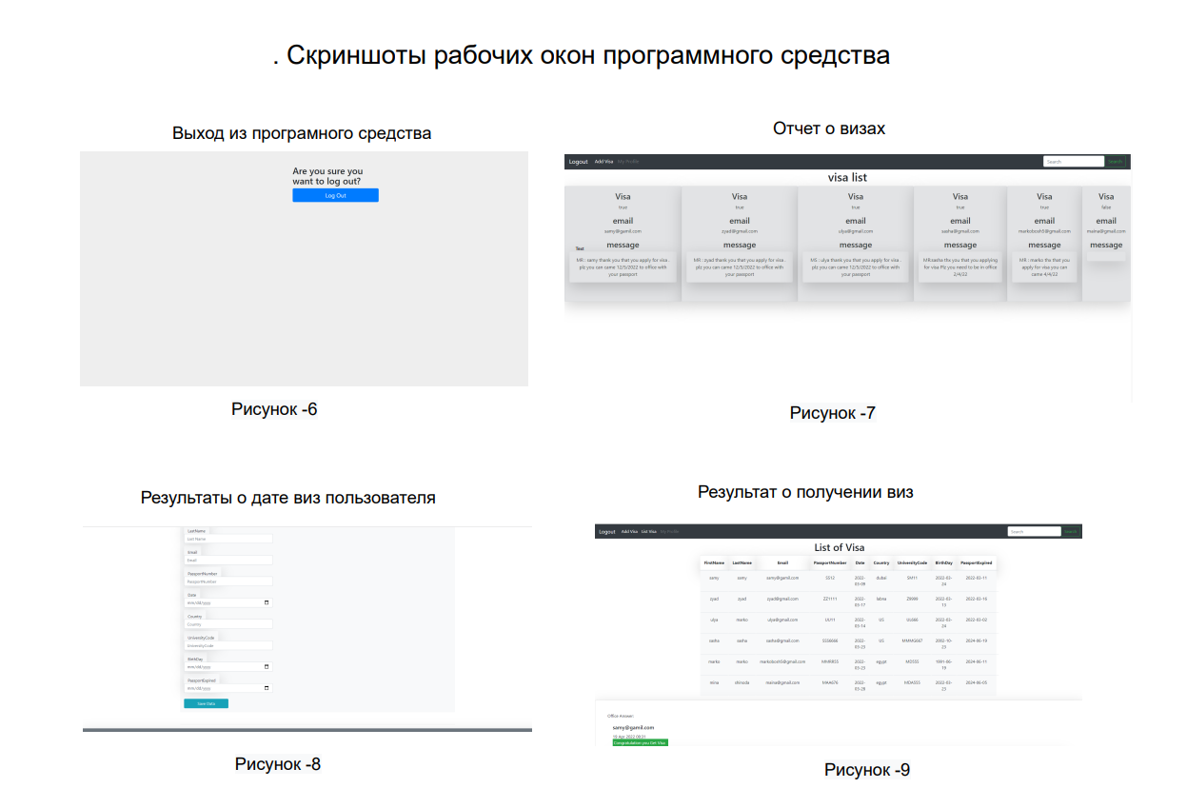

Slide 15
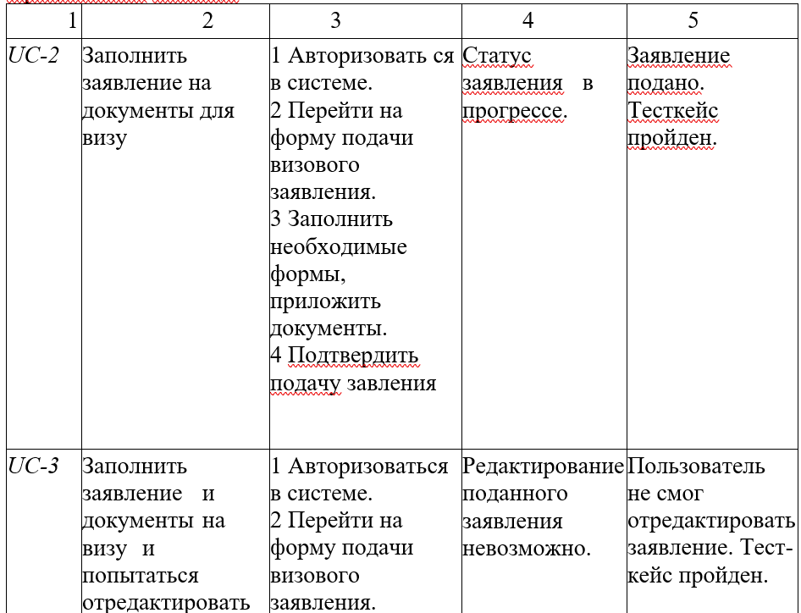
ТЕСТИРОВАНИЕ ПРОГРАММНОГО СРЕДСТВА

Slide 16
ЗАКЛЮЧЕНИЕ
В результате выполнения дипломного проекта было реализовано программное средство, которое позволяет:
эффективно управлять процессом визовой поддержки иностранных студентов;
автоматизировать внутренние процессы предприятия посредством выполнения низкоуровневых операций системой;
проводить анализ потребительского спроса на заявления для получения студенческой визы для последующей оптимизации процесса выдачи виз;
осуществлять автоматизированную деятельность предоставления услуг в сети интернет.

Slide 17
ЗАКЛЮЧЕНИЕ
В результате выполнения технико-экономического обоснования были вычислены следующие экономические показатели:
плановая прибыль составила 1273,94 рублей;
оценка уровня качества составила 3,45;
полная себестоимость составила 4246,488 рублей;
На основании данных показателей можно сделать вывод о том, что разработанное программное средство является эффективным и затраты, связанные с его разработкой экономически целесообразны.

Slide 18

Доклад завершён
СПАСИБО ЗА ВНИМАНИЕ!

Slide 19
